Slide 1
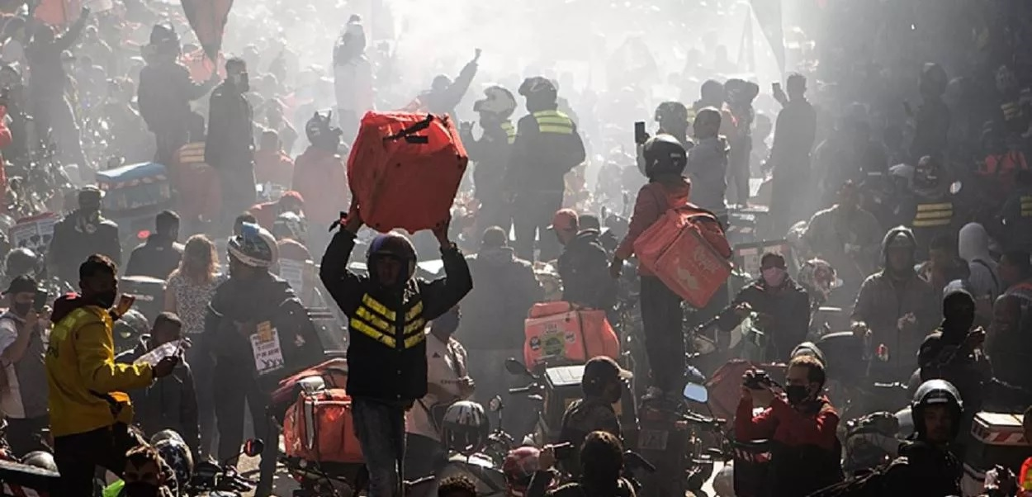
GREVE E DIREITO DE GREVE
Disciplina: Direito do Trabalho II - DTb 0338
Professor Jorge Luiz Souto Maior
Faculdade de Direito da USP

Slide 2
BREVE HISTÓRICO DAS GREVES NO BRASIL
Texto-base: RAPOSO, Luana Duarte. “Greves Negras – Contribuição para uma historiografia crítica do Direito do Trabalho a partir das experiências de lutas das pessoas negras escravizadas.” In: A história não contada das greves no Brasil. Orgs. Helena Pontes dos Santos; José Carlos Barbosa Baboin; Luana Duarte Raposo. Coordenador Jorge Luiz Souto Maior. Editora Lacier, Campinas, 2022.
No escravismo eram necessários “mais feitores para vigiar 300 escravos de uma fazenda de café do que contramestres para vigiar operários livres”, isso porque “no escravismo a oposição do trabalhador ao explorador se manifesta, mais do que em qualquer outro modo de produção, sob o aspecto de oposição ao próprio trabalho.” (Jacob Gorender)

Slide 3
“Os escravizados não aceitaram pacificamente sua condição. Resistiram e lutaram, tanto que se sabe da formação de quilombos a partir de 1630.”
(MAIOR, Jorge Luiz Souto. História do Direito do Trabalho no Brasil: Curso de direito do trabalho, volume I: parte II. São Paulo: LTr, 2017. P. 73)

Slide 4
Algumas mobilizações grevistas no período escravista
1789: ocupação da fazenda Santana, em Ilhéus-Bahia
Reivindicações: redução da jornada e melhores condições de trabalho (“...controle das ferramentas do engenho, terreno para suas hortas, um barco para facilitar a venda em Salvador do excedente das suas plantações, e last but not least que os nomes indicados para feitores teriam de ser aprovados por eles.”) - TAMBÉM EM 1921; 1924; 1828
1820: fábrica de Pólvora de Ipanema
Realizada por trabalhadores escravizados cativos e livres
Reivindicações: melhorias nas condições de trabalho, incluindo diárias e dieta alimentar

Slide 5
1849: Fazenda Ponte das Tábuas, Nova Friburgo, RJ
Mobilização: refúgio nas matas e recusa a retornar ao trabalho
Reivindicação: demissão do administrador da fazenda por maus tratos
1854: Fábrica de Velas e Sabão, Rio de Janeiro, RJ
Reivindicação: um grupo de escravizados paralisou as atividades para que se efetuasse a sua imediata venda a outro senhor
1857: Fábrica da Ponta d’Areia, Rio de Janeiro, RJ
Reivindicação: soltura de três escravizados presos por desobediência às ordens do mesmo estabelecimento.

Slide 6
1857: Salvador, BA
“Greve dos ganhadores” - luta de escravizados e libertos da Bahia que trabalhavam nas ruas, atuando como operadores do sistema de transporte de gente e de carga da capital baiana
As ganhadeiras vendiam toda sorte de mercadorias.
Esses ganhadores e ganhadeiras, quando escravos, dividiam-se numa dura e estafante dupla jornada entre o trabalho para seus senhores e o trabalho de ganho, na rua.
Reivindicação: opor-se ao ato da Província que buscava obrigar “os africanos escravizados e libertos a se registrarem na Câmara Municipal, a pagarem um imposto profissional e a se submeterem a uma série de medidas de controle policial, incluindo a utilização de placa no pescoço”. (paralisação 10 dias e foi parcialmente exitosa – mantido o uso da chapa no pescoço)

Slide 7
. 1858: Greve dos tipógrafos, Rio de Janeiro-RJ
Realizadas por trabalhadores do Jornal do Commercio, do Correio Mercantil e do Diário do Rio de Janeiro
Reivindicação: aumento salarial devido a carestia dos gêneros de primeira utilidade na época e a alta dos aluguéis na Corte

Slide 8
. 1876: “Greve dos padeiros” - Santos, 1876
Fuga de escravizados – contra castigos sofridos e as péssimas condições de trabalho
Também em:
. São Paulo, 1877
. Rio de Janeiro, 1880
(Sociedade Cosmopolita Protetora dos Empregados em Padarias. Lema: “Trabalho, justiça e liberdade: sem distinção de cor, crença ou nacionalidade”. Fundada em 1898 ou 1893. Chegou a possuir mais de mil associados.)

Slide 9
GREVES NA 1ª REPÚBLICA
1891: Greve dos portuários de Santos
1903: Greve geral, Rio de Janeiro, RJ
1907: Greve geral, São Paulo, SP
1912: Greve geral dos padeiros, Rio de Janeiro, RJ
1917: Greve geral, São Paulo, SP

Slide 10
Rio de Janeiro: 5, em 1890; 7, em 1891; 2, em 1892; 1, em 1893; 0, em 1894; 1, em 1895; 1, em 1896; 0, em 1897; 4, em 1898; 8, em 1899; 8, em 1900; 4, em 1901; 3, em 1902; 31, em 1903; 3, em 1904; 7, em 1905; 24, em 1906; 5, em 1907; 4, em 1908; 5, em 1909; 3, em 1910; 8, em 1911; 17, em 1912; 8, em 1913; 2, em 1914; 5, em 1915; 2, em 1916; 21, em 1917; 33, em 1918; 26, em 1919; 26, em 1920; 4, em 1921; 2, em 1922; 1, em 1923; 3, em 1924; 4, em 1925; 4, em 1926; 10, em 1927; 7, em 1928; 5, em 1929; e 1, em 1930.
São Paulo (Capital): 12, de 1888 a 1900; 81, de 1901 a 1914; 75, de 1915 a 1929; 59, de 1930 a 1940. No interior do Estado, 12, de 1888 a 1900; 38, de 1901 a 1914; 41, de 1915 a 1929; 31, de 1930 a 1940.
MATTOS, Marcelo Badaró. Trabalhadores e sindicatos no Brasil. Rio de Janeiro: Vício de Leitura, 2002. p. 21.

Slide 11
A REGULAÇÃO DA GREVE
Código Penal de 1890
Greve como ato crime
Art. 204. Constranger, ou impedir alguem de exercer a sua industria, commercio ou officio; de abrir ou fechar os seus estabelecimentos e officinas de trabalho ou negocio; de trabalhar ou deixar de trabalhar em certos e determinados dias:
Pena - de prisão cellular por um a três mezes.
Art. 205. Seduzir, ou alliciar, operarios e trabalhadores para deixarem os estabelecimentos em que forem empregados, sob promessa de recompensa, ou ameaça de algum mal:
Penas - de prisão cellular por um a três mezes e multa de 200$ a 500$000.

Slide 12
Art. 206. Causar, ou provocar, cessação ou suspensão de trabalho, para impor aos operarios ou patrões augmento ou diminuição de serviço ou salario:
Pena - de prisão cellular por um a três mezes.
§ 1º Si para esse fim se colligarem os interessados:
Pena - aos chefes ou cabeças da colligação, de prisão cellular por dous a seis mezes.
§ 2º Si usarem de violencia:
Pena - de prisão cellular por seis mezes a um anno, além das mais em que incorrerem pela violencia.

Slide 13
Decreto n. 1.162, de 12 de dezembro de 1890
Art. 1º Os arts. 205 e 206 do Codigo Penal e seus paragraphos ficam assim redigidos:
1º Desviar operarios e trabalhadores dos estabelecimentos em que forem empregados, por meio de ameaças e constrangimento:
Penas - de prisão cellular por um a tres mezes e de multa de 200$ a 500$000.
2º Causar ou provocar cessação ou suspensão de trabalho por meio de ameaças ou violencias, para impôr aos operarios ou patrões augmento ou diminuição de serviço ou salario: Penas - de prisão cellular por um a tres mezes.

Slide 14
Lei n. 38, de 4 de abril de 1935
Art. 19. Induzir empregadores ou empregados á cessação ou suspensão do trabalho por motivos estranhos ás condições do mesmo.
Pena — De 6 mezes a 2 annos de prisão cellular.
Lei n. 136, de 14 de dezembro de 1935
A Constituição de 1937
Art. 139. Para dirimir os conflitos oriundos das relações entre empregadores e empregados, reguladas na legislação social, é instituída a Justiça do Trabalho, que será regulada em lei e à qual não se aplicam as disposições desta Constituição relativas à competência, ao recrutamento e às prerrogativas da Justiça comum.
A greve e o lockout são declarados recursos antissociais nocivos ao trabalho e ao capital e incompatíveis com os superiores interesses da produção nacional.

Slide 15
Decreto-Lei n. 431, de 18 de maio de 1938
Decreto-Lei n. 1.237, de 2 de maio de 1939
Decreto-Lei n. 2.848, de 7 de dezembro de 1940 — Código Penal
Art. 200. Participar de suspensão ou abandono coletivo de trabalho, praticando violência contra pessoa ou contra coisa:
Paralisação de trabalho de interesse coletivo
Art. 201. Participar de suspensão ou abandono coletivo de trabalho, provocando a interrupção de obra pública ou serviço de interesse coletivo:
Invasão de estabelecimento industrial, comercial ou agrícola. Sabotagem
Art. 202. Invadir ou ocupar estabelecimento industrial, comercial ou agrícola, com o intuito de impedir ou embaraçar o curso normal do trabalho, ou com o mesmo fim danificar o estabelecimento ou as coisas nele existentes ou delas dispor:

Slide 16
Constituição de 1946
Art. 158. É reconhecido o direito de greve, cujo exercício a lei regulará.
Decreto-lei n. 9.070, de 15 de março de 1946
Art. 14. Além dos previstos no Título IV da Parte Geral do Código Penal, constituem crimes contra a organização do trabalho:
I — deixar o presidente do sindicato ou o empregador, em se tratando de atividade fundamental, de promover solução de dissídio coletivo;
II — deixar o empregador de cumprir dentro de 48 horas decisão ou obstar maliciosamente à sua execução;
III — não garantir a execução, dentro dos prazos legais, o vencido que possuir bens;
IV — aliciar participantes para greve ou lock-out, sendo estranho ao grupo em dissidio.

Slide 17
Lei n. 1.802, de 5 de janeiro de 1953
Art. 18. Cessarem, coletivamente, os funcionários públicos os serviços a seu cargo, por motivos políticos ou sociais.
Pena — detenção de 6 meses a 2 anos, agravada a pena de um têrço, quando se tratar de diretor de repartição ou chefe de serviço.
Art. 37. Nenhuma das disposições desta lei será aplicada de modo a embaraçar ou frustrar o exercício, na forma da lei, do direito de greve.

Slide 18
Lei n. 4.330, de 1º de junho de 1964
Art. 2º Considerar-se-á exercício legislativo da greve a suspensão coletiva e temporária da prestação de serviços a empregador, por deliberação da assembléia geral de entidade sindical representativa da categoria profissional interessada na melhoria ou manutenção das condições de trabalho vigentes na emprêsa ou emprêsas correspondentes à categoria, total ou parcialmente, com a indicação prévia e por escrito das reivindicações formuladas pelos empregados, na forma e de acôrdo com as disposições previstas nesta lei.
Art. 3º Só poderão participar da greve as pessoas físicas que prestem serviços de natureza não eventual a empregador, sob a dependência dêste e mediante salário.
Art. 4º A greve não pode ser exercida pelos funcionários e servidores da União, Estados, Territórios, Municípios e autarquias, salvo se se tratar de serviço industrial e o pessoal não receber remuneração fixada por lei ou estiver amparado pela legislação do trabalho.

Slide 19
Constituição Federal e 1988
Art. 9º É assegurado o direito de greve, competindo aos trabalhadores decidir sobre a oportunidade de exercê-lo e sobre os interesses que devam por meio dele defender.
§ 1º A lei definirá os serviços ou atividades essenciais e disporá sobre o atendimento das necessidades inadiáveis da comunidade.
§ 2º Os abusos cometidos sujeitam os responsáveis às penas da lei.

Slide 20
Lei n. 7.783/89
Art. 1º É assegurado o direito de greve, competindo aos trabalhadores decidir sobre a oportunidade de exercê-lo e sobre os interesses que devam por meio dele defender.
Parágrafo único. O direito de greve será exercido na forma estabelecida nesta Lei.
Art. 6º São assegurados aos grevistas, dentre outros direitos:
I - o emprego de meios pacíficos tendentes a persuadir ou aliciar os trabalhadores a aderirem à greve;
II - a arrecadação de fundos e a livre divulgação do movimento.
§ 1º Em nenhuma hipótese, os meios adotados por empregados e empregadores poderão violar ou constranger os direitos e garantias fundamentais de outrem.
§ 2º É vedado às empresas adotar meios para constranger o empregado ao comparecimento ao trabalho, bem como capazes de frustrar a divulgação do movimento.
§ 3º As manifestações e atos de persuasão utilizados pelos grevistas não poderão impedir o acesso ao trabalho nem causar ameaça ou dano à propriedade ou pessoa

Slide 21
Art. 7º Observadas as condições previstas nesta Lei, a participação em greve suspende o contrato de trabalho, devendo as relações obrigacionais, durante o período, ser regidas pelo acordo, convenção, laudo arbitral ou decisão da Justiça do Trabalho.
Parágrafo único. É vedada a rescisão de contrato de trabalho durante a greve, bem como a contratação de trabalhadores substitutos, exceto na ocorrência das hipóteses previstas nos arts. 9º e 14.
Art. 8º A Justiça do Trabalho, por iniciativa de qualquer das partes ou do Ministério Público do Trabalho, decidirá sobre a procedência, total ou parcial, ou improcedência das reivindicações, cumprindo ao Tribunal publicar, de imediato, o competente acórdão.
Art. 9º Durante a greve, o sindicato ou a comissão de negociação, mediante acordo com a entidade patronal ou diretamente com o empregador, manterá em atividade equipes de empregados com o propósito de assegurar os serviços cuja paralisação resultem em prejuízo irreparável, pela deterioração irreversível de bens, máquinas e equipamentos, bem como a manutenção daqueles essenciais à retomada das atividades da empresa quando da cessação do movimento.
Parágrafo único. Não havendo acordo, é assegurado ao empregador, enquanto perdurar a greve, o direito de contratar diretamente os serviços necessários a que se refere este artigo.

